Slide 1
三维动画与交互技术读书报告
GPU的历史、现状和展望

Slide 2
目录
CONTENTS
01
GPU的历史
02
GPU的现状
Maecenas porttitor congue massa.
Maecenas porttitor congue massa.
03
展望
Maecenas porttitor congue massa.

Slide 3
GPU的历史

Slide 4
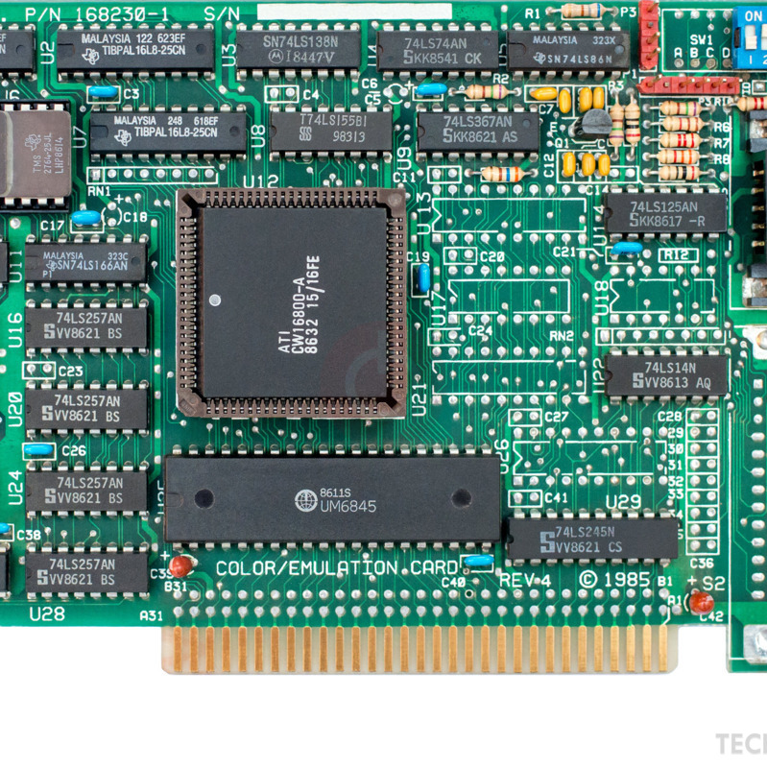
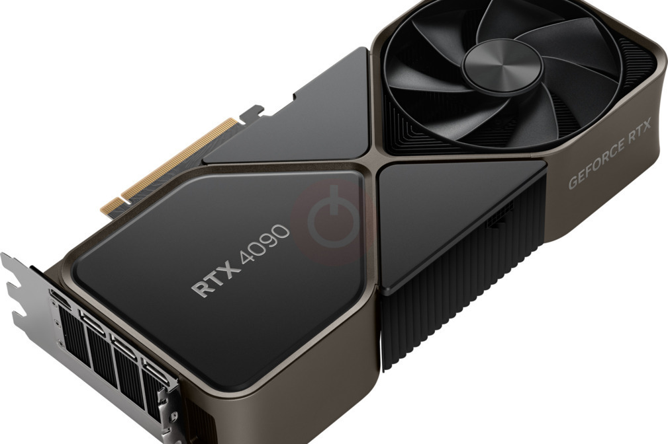
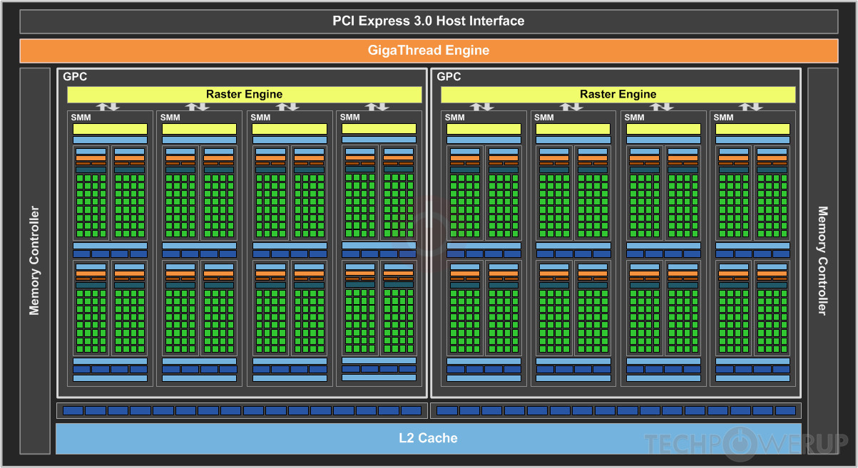
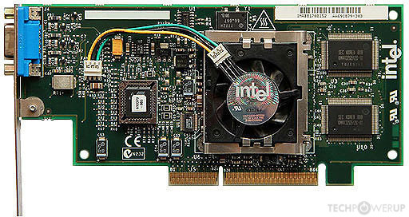
GPU与传统的中央处理器（CPU）在设计和功能上有所不同。CPU更擅长处理复杂的通用任务，而GPU则专注于同时处理大量简单的并行任务。GPU拥有大量的小型处理单元（通常被称为CUDA核心或流式多处理器，全称为 Streaming Multiprocessor），这些单元可以同时执行多个指令，从而加速数据处理和运算。这使得GPU在处理大规模数据集或需要大量计算的任务时能够比CPU更高效地完成工作。
GPU 简介
GPU是图形处理器单元的缩写，是一种专门设计用来加速图形渲染和处理的处理器。它最初是为了处理计算机图形任务而设计的，比如执行3D图形渲染所必需的大量浮点计算，但在近年来，由于其高效的并行处理能力，GPU也被广泛用于科学计算、深度学习、数据分析等需要大规模并行计算的领域。
GPU的出现源于对图形处理需求的不断增长。随着电脑游戏、电影特效和设计软件等对图形性能的要求不断提高，GPU在图形处理方面的强大性能得到了广泛应用。随后，人们开始意识到GPU在其他领域也具有巨大的潜力，特别是在需要大规模并行计算的科学和工程领域。

Slide 5
GPU微架构
GPU的微架构（Micro Architecture）是一种给定的指令集和图形函数集合在处理器中执行的方法.
微架构
以目前最新的Nvidia安培微架构为例，GPU微架构的运算部份由流处理器(Stream Processor，SP)、纹理单元（Texture mapping unit, TMU)、张量单元（Tensor Core）、光线追踪单元（RT Cores）、光栅化处理单元（ROPs）组成。
SP
GPU的流处理器单元是Nvidia对其统一架构GPU内通用标量着色器的命名。流处理器单元负责处理图形渲染流水线中的诸多任务，比如顶点处理、像素处理、光照计算等。
TMU
纹理映射单元（Texture Mapping Units，TMU）主要负责处理纹理映射。TMU 的功能包括对纹理进行采样、过滤、缩放和应用等操作。
ROPs
光栅化处理单元（ROPs）负责处理像素数据在最终渲染前的最后阶段，这些单元执行多项任务，包括深度测试、模板测试、像素混合以及最终的图像输出。

Slide 6
GPU发展史
早期消费级图形硬件(1976-1995)
1976年
1977年
1984年
1985年
RCA(Radio Corporation of America) 推出的“Pixie”视频芯片（CDP1861），
能够以 NTSC 兼容的视频信号输出，分辨率为 62x128，或者在短暂存在的 RCA Studio
II 游戏机上为 64x32
电视接口适配器（Television Interface Adapter，TIA）取代CDP1861，成为Atari 2600游戏机的重要组成部分。
ANTIC（Alphanumeric Television Interface Controller）利用直接存储器访问（DMA）处理2D显示指令，CTIA（Color or Graphics Television Interface Adapter）则负责生成颜色和可移动对象。
三位香港移民，Kwok Yuan Ho、Lee Lau和Benny Lau在加拿大创立了ATI Technologies Inc。
1995年
1993年
1990年
1986年
3DLabs发布GLINT 300SX 处理器，能够进行 OpenGL 渲染、片段处理和光栅化。同年5月Nvidia推出了他们的第一款图形芯片NV1，是第一款能够进行3D渲染，视频加速和集成GUI加速的商用图形处理器。
Jen-Hsun Huang、Curtis Priem和Chris Malachowsky成立Nvidia。
S3 Graphics生产了第一款 2D 加速器芯片和显卡 S3 911，显卡包括 1MB 的 VRAM 和 16 位颜色支持，之后推出S3 924，支持 24 位色彩。
ATI推出OEM Color Emulation Card，通过9针DE-9连接器向TTL监视器输出单色绿色、琥珀色或白色磷光文字，并在黑色背景上显示，并配备了至少16KB的内存。

Slide 7
GPU发展史
3D大爆发(1995-2006)
1996年
1997年
1998年
1999年
3Dfx Voodoo推出了一张纯 3D 显卡，该卡需要一根 VGA 电缆从单独的 2D 卡直通到 Voodoo，然后连接到显示器
ATI推出3D Rage Pro，是第一款AGP 2x卡，其在 4MB 形式下几乎与 Voodoo Graphics 的性能相当，并且在使用 8MB 和 AGP 接口时性能优于 3Dfx 卡
Nvidia推出Riva TNT（TwiN Texel），核心代号NV4，拥有2条32位像素流水线的架构，每条流水线有1个TMU，每个周期可并行处理两个像素
Nvidia发布GeForce 256，通过增加固定像素流水线的数量、将主机几何计算卸载到硬件转换和照明 （T\&L） 引擎以及为 MPEG-2 视频添加硬件运动补偿，它在 3D PC 游戏性能方面实现了显著的飞跃，被称为“世界上第一个'GPU'或图形处理单元”
2006年
2004年
2002年
2000年
ATI发布核心号 R580 的Radeon X1900 XTX，基于 90 nm 工艺构建，芯片面积为 352 mm²，具有 3.84 亿个晶体管，具有 48 个像素着色器和 8 个顶点着色器、16 个纹理映射单元和 16 个 ROP
Nvidia发布核心号 NV48 的GeForce 6系列显卡，GeForce 6800基于 110 nm 工艺制造，芯片面积为 287 mm²，具有 2.22 亿个晶体管，具有 12 个像素着色器和 5 个顶点着色器、12 个纹理映射单元和 12 个 ROP。
Nvidia发布 GeForce 4系列，其中，GeForce4 Ti（核心代号NV25）具有更高的内核和内存时钟速率、修改后的内存控制器（称为 Lightspeed 内存体系结构 II）
ATI发布Radeon DDR，Nvidia发布GeForce 2 GTS，两者通过将接口支持集成到芯片本身中，开创了DVI输出的使用，Nvidia 还以 GeForce2 Go 的形式发布了其首款移动芯片。

Slide 8
GPU发展史
现代通用GPU(2006-2020)
2006年
2007年
2010年
2011年
Nvidia发布核心号 G80 的GeForce 8800 GTX系列显卡，采用台积电 90 nm生产工艺制造，芯片面积为 484 mm²，晶体管数量为 6.81 亿个
ATI 发布核心号 R600 GPU，采用 TeraScale 架构，并采用台积电的 80 nm生产工艺制造。芯片面积为 420 mm²，晶体管数量为 7.2 亿个，它具有 320 个着色单元、16 个纹理映射单元和 16 个 ROP
Nvidia发布 GT218 GPU，与GT216不同的是芯片面积为 57 mm²，晶体管数量为 2.6 亿个，是一款非常小的芯片，仅具有 16 个着色单元、8 个纹理映射单元和 4 个 ROP。
AMD发布 Juniper GPU，使用 TeraScale 2 架构，采用台积电的 40 nm生产工艺制造，该芯片面积为 166 mm²，晶体管数量为 10.4 亿个，是一款小型芯片，具有 800 个着色单元、40 个纹理映射单元和 16 个 ROP
2020年
2018年
2015年
2014年
AMD发布Navi 21 GPU，采用 RDNA 2.0 架构，采用台积电的 7 纳米生产工艺制造，芯片面积为 520 mm²，晶体管数量为 268 亿个，具有 5120 个着色单元、320 个纹理映射单元和 128 个 ROP。GPU 还包含 80 个光线追踪加速核心。
Nvidia发布TU104 GPU，使用Turing架构，采用台积电的 12 nm生产工艺制造。芯片面积为 545 mm²，晶体管数量为 136 亿个，具有 3072 个着色单元、192 个纹理映射单元和 64 个 ROP
Nvidia发布GM206 GPU，使用 Maxwell 2.0 架构，采用台积电 28 nm生产工艺制造。芯片面积为 228 mm²，晶体管数量为 29.4 亿个，具有 1024 个着色单元、64 个纹理映射单元和 32 个 ROP
AMD发布 Vesuvius GPU 使用 GCN 2.0 架构，采用台积电的 28 nm生产工艺制造。芯片面积为 438 mm²，晶体管数量为 62 亿个，具有 2816 个着色单元、176 个纹理映射单元和 64 个 ROP

Slide 9
GPU架构发展史
以Nvidia为例
Tesla
Fermi
Kepler
Maxwell
是Nvidia第一个实现统一着色器模型的微架构，经典型号是G80。
特点是第三代流式多处理器 (SM)、第二代并行线程执行 ISA、改进的内存子系统、NVIDIA GigaThread TM 引擎。
减少SM单元数(在这一代中叫SMX单元)，增加每组SM单元中的CUDA内核数。在Kepler架构中，每个SM单元的CUDA内核数由Fermi架构的32个激增至192个。
这一代的SM单元更像是把4个Fermi 架构的SM单元，按照2x2的方式排列在一起，这一代称为SMM单元。
Ampere
Turing
Volta
Pascal
每个SM单元分成4个处理块，每个处理块中：1 个 Warp Scheduler、1 个 Dispatch Unit、8 个 FP64 Core、16 个 FP32 Core、16 个 INT32 Core、1 个 Tensor Core、8 个 LD/ST Unit、4 个 SFU，这一代架构又把FP64 Core加回来了，同时也是自Volta架构以来的，NVIDIA第三代Tensor技术。
每个SM单元有4个处理块，每个处理块中：1 个 Warp Scheduler，1 个 Dispath Unit、16 个 INT32 Core、16 个 FP32 Core、2 个 Tensor Core、4 个 LD/ST Unit、4 个 SFU，这一代架构去掉了对FP64的支持。
将一个CUDA 内核拆分为两部分：FP32 和 INT32，好处是在同一个时钟周期里，可以同时执行浮点和整数指令，提高计算速度。Volta架构在传统的单双精度计算之外还增加了专用的Tensor Core张量单元，用于深度学习、AI运算等。
NVIDIA不同的架构会有几种不同的核心，Pascal架构有GP100、GP102两种大核心：GP100：3840个CUDA核心，60组SM单元；GP102：3584个CUDA核心，28组SM单元，核心是一个完整的GPU模组。

Slide 10
GPU现状

Slide 11
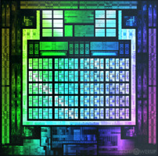
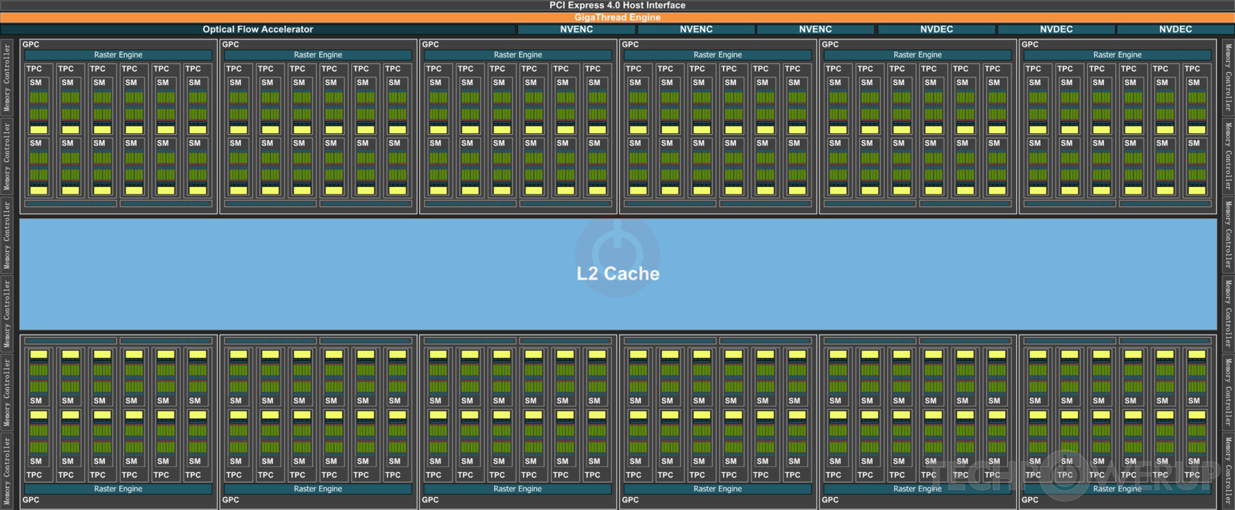
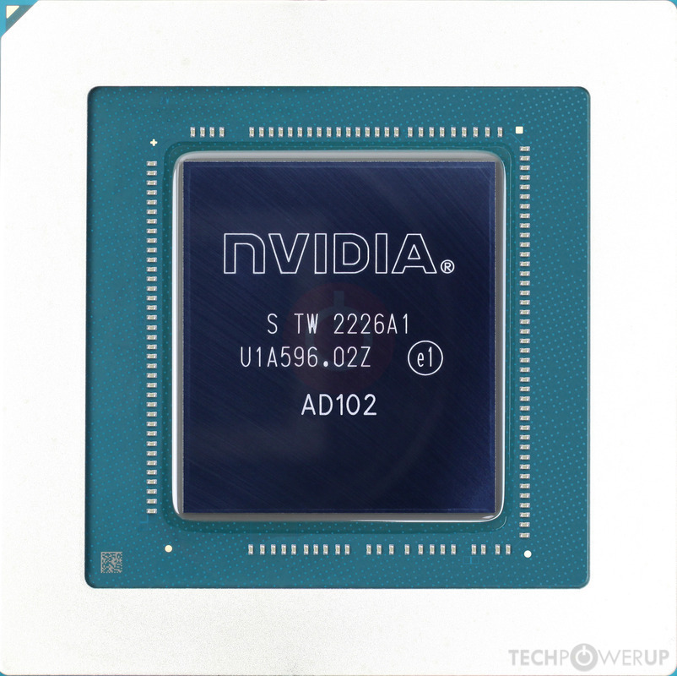
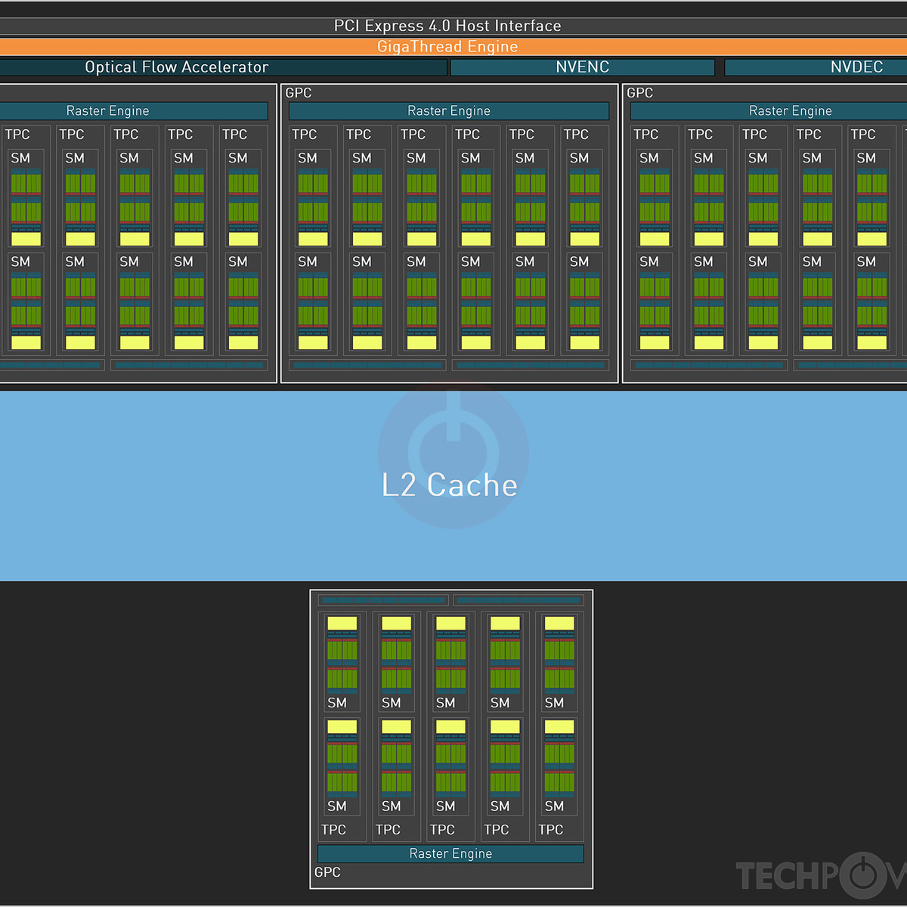
2021年
国外现状
AMD发布Navi 22 GPU，使用 RDNA 2.0 架构，采用台积电的 7 nm生产工艺制造。芯片面积为 335 mm²，晶体管数量为 172 亿个，具有 2560 个着色单元、160 个纹理映射单元和 64 个 ROP。GPU 还包含 40 个光线追踪加速核心。
2022年
Nvidia发布AD102 GPU，采用 Ada Lovelace 架构，采用台积电的 5 纳米生产工艺制造。芯片面积为 609 mm²，晶体管数量为 763 亿个，具有 18432 个着色单元、576 个纹理映射单元和 192 个 ROP，包括 576 个张量核心，包含 144 个光线追踪加速核心。
2023年
Nvidia发布AD104 GPU，与AD102不同的在于大小，是一款中型芯片，芯片面积为 294 mm²，晶体管数量为 358 亿个，具有 7680 个着色单元、240 个纹理映射单元和 80 个 ROP，包括 240 个张量核心，包含 60 个光线追踪加速核心。

Slide 12
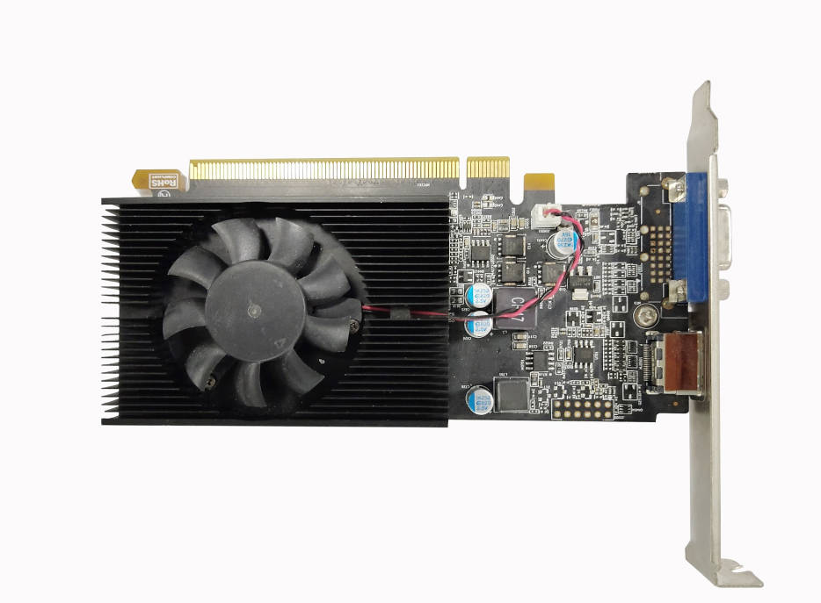
国内现状
景嘉微
公司产品主要分为图形图像处理系统、小型雷达系统、GPU芯片，广泛应用于军工行业，未来将打开民用市场空间。公司已量产GPU芯片产品包括JM5400、JM7200，新一代高端GPU芯片已处于后端设计阶段。JM7200采用28nm CMOS工艺，内核时钟频率最大1300MHz，存储器内存为4GB。
摩尔线程
公司的产品体系主要包括：MTTS60、MTTS2000、MTTS100等硬件产品。MTTS60显卡由基于MUSA架构的GPU苏堤核心晶片制成，采用12nm制程，包含2048个MUSA核心，单精度算力最高可达6TFlops，配置8GB显存。MTTS2000采用12nm制程，使用4096个MUSA核心，最大配置32GB显存，单精度算力最高可达到12TFlops，支持H.264、H.265、AV1多路高清视频编解码，以及广泛的AI模型算法加速。
壁仞科技
BR100系列通用GPU芯片是公司的核心产品，目前主要包括BR100、BR104两款芯片。BR100支持7nm制程，并创新性应用Chiplet与2.5D CoWoS封装技术，兼顾高良率与高性能；支持PCIe 5.0接口技术与CXL通信协议，双向带宽最高达128GB/s。

Slide 13
展望

Slide 14




微架构
更专精的图形渲染能力： 光线追踪技术将持续发展，使图形渲染更接近真实世界，提供更逼真的视觉体验。微架构的改进可能会包括更高级的光线追踪功能，提高渲染效率和精度。通用计算能力的提升： 为了满足不断增长的通用计算需求，GPU 微架构可能会更加灵活，专注于提供更高效的通用计算性能。
性能影响因素
在GPU性能影响因素中，微架构、制程、核心频率都十分重要，因此也会分别从这三个方向谈一下GPU未来发展的趋势。
制程
更先进的制程技术： GPU 的制程可能会朝着更精细的方向发展，例如 3nm、2nm 甚至更小的制程。这将带来更高的集成度和性能，同时降低功耗和发热，为 GPU 提供更大的性能提升空间。
核心频率
动态调节和优化： 未来 GPU 可能会采用更智能的动态频率调节技术，根据工作负载实时调整核心频率，以在功耗和性能之间找到更好的平衡点。

Slide 15
感/谢/观/看
更多作品关注稻壳儿设计师“脑洞创意”
Fusce posuere, magna sed pulvinar ultricies, purus lectus malesuada libero, sit amet commodo magna eros quis urna

